Slide 1
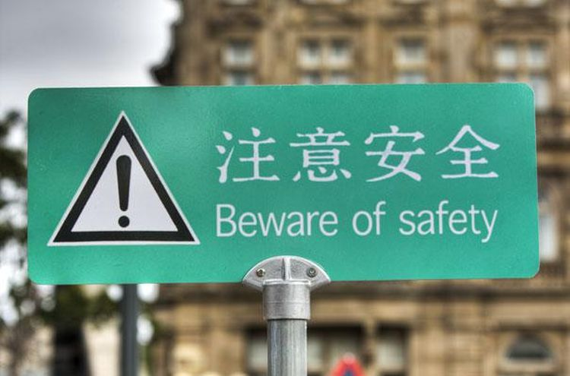
Письменный, последовательный и синхронный перевод
Notes:
Про настолки и семинар

Slide 2
Упражнение для закрепления
Dear %username%, thank you for your purchase on %sitename%! (%itemcount% items have || %itemcount% item has) been shipped successfully.
Dear John, thank you for your purchase on Ebay! 4 items have been shipped successfully. или 1 item has been shipped successfully.

Slide 3
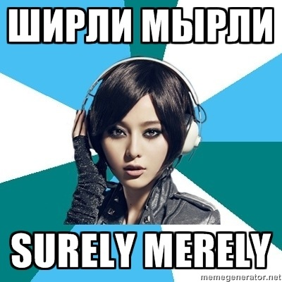
Устный перевод (последовательный и синхронный)

Slide 4
Что переводится?
Все возможные ситуации живого и дистанционного речевого взаимодействия носителей разных языков.
(в кабине «Сапсана», на стремянке посреди Московского проспекта, в тихих кабинетах, на сцене, в коровнике, на конференциях, на стройке, в воздушной турбине, в бане…)

Slide 5
Какой-какой?
последовательный (1-to-1, 1-to-many, many-to-many) перевод законченными мыслями в паузе
синхронный (1-to-many) перевод одновременно с оратором через специальное оборудование
Notes:
Много путаницы

Slide 6
Последовательный: классический
классический:
оратор говорит всю свою речь до конца
переводчик конспектирует скорописью
переводчик воспроизводит речь на целевом языке с небольшим сжатием (~ 90%)
очень официальные мероприятия
чем плохо?
Notes:
До 35 минут
Половина аудитории в любой момент времени сидит в интернете или спит
Высший пилотаж

Slide 7
Последовательный: «фразовый»
«фразовый»:
оратор говорит мысль / несколько мыслей
переводчик конспектирует скорописью
переводчик воспроизводит мысль на целевом языке с небольшим сжатием (~ 90%)
все остальные случаи, в которых необходим перевод
чем плохо?
Notes:
Динамичнее речь более рваная

Slide 8
Навыки для последовательного перевода
подготовка!
тренированная оперативная память
обширный лексический запас (нет времени смотреть в словарь)
хорошая память на посторонние вещи (имена, расстановки, события, названия)
чувство такта и здравый смысл
Notes:
Память на 3-4 минуты

Slide 9
Что делать, если…
…не знаешь нужного термина?
…не расслышал оратора?
…оратор — совсем не оратор?
…оратор очень скучный и нудный?
…оратор употребляет нецензурные выражения?

Slide 10
Синхронный перевод
звукоизолированная кабина два-три человека скорее крупные конференции
переводчик слышит оратора в наушниках, «отпускает» оратора на несколько секунд вперед и производит в микрофон текст на целевом языке
Notes:
Переводить в одиночку – страшный грех штрейкбрехерства, хотя практикуется но не верьте

Slide 11
Направление перевода при синхроне
Языковая пара: целевой язык и канал переключается в зависимости от языка оратора
А если несколько рабочих языков?
=> relay!
FRA ↔ DEU ↔ RUS:
2 кабины: DEU ↔ RUS и FRA ↔ RUS
cпикер FRA: FRA ↔ RUS, RUS ↔ DEU
cпикер DEU: DEU ↔ RUS, RUS ↔ FRA
Notes:
А в европарламенте цепочки до двух языков

Slide 12
Навыки для синхронного перевода
подготовка!!! (имена, названия, сокращения)
умение использовать весь доступный контекст (пожалуйста, не стойте перед кабиной!)
оперативная память: FIFO
больше стресса, больше веселья
Notes:
Помимо языковых, мы о них и не говорим
Исследование мозга у синхронистов – клиническая картина шизофрении

Slide 13
Самое главное, что нужно знать о синхронном переводе
допустимая потеря информации: 40 % (сорок процентов – это почти половина)
К конференции должен готовиться не только переводчик, но и выступающий:
не спешить («У вас осталось 2 минуты!»)
не говорить на незнакомом языке
не читать с листа
не злоупотреблять цитатами, латынью, стихами
предоставить организаторам презентацию заранее

Slide 14
«Зачитать с листа я тоже смогу!»
не факт ☺
Может ли переводчик знать о новом открытии докладчика?
Бывают ли хирурги-синхронисты?
Знает ли переводчик все стихи мира на целевом языке?
официальные мероприятия: всегда текст
Notes:
Позвольте, это же халява, если текст есть
Чем больше материалов, тем лучше
Про терминологию уже говорили

Slide 15
Что делать, если…
…не понял слова?
…слово не приходит в голову?
…оратор говорит с жутким акцентом?
…оратор спешит?
…оратор говорит не в микрофон?
…оратор шутит?
…оратор читает стихи?

Slide 16
Кто эти люди?
по двое-трое
достаточно мужская профессия
Билингвальность скорее мешает, чем помогает. (языковая интерференция)

Slide 17
Как тренироваться?
Вариться в языковой среде и думать быстро
Самостоятельная тренировка с отработкой особенностей целевого языка (порядок слов, числительные, относительная длина, отдельные трудности)
Языковые игры: умышленное неудобство
(а потом то же самое, но на иностранном)
Notes:
Или умеешь, или не умеешь
Все молчат, а СПБ команда говорила без звука Р (СПБ – малая отчизна)
Или ставить себя в неудобное речевое положение и выпутываться

Slide 18
Из-за чего весь сыр-бор?
Переводчик – главный человек на мероприятии.
Переводчик говорит больше всех.
Впечатление от переводчика = впечатление от оратора
«Без меня ничего не начнётся!»
Notes:
Впечатление от переводчика = впечатление от оратора
Обоюдоострый факт

Slide 19
Переводчик должен быть любопытным
Кем работает Дмитрий Медведев?
Что такое «голова и плечи» в финансах?
Кто по национальности наш министр обороны?
Как зовут президента Туркменистана?
Notes:
Почитать новости, знать, что происходит в стране целевого языка
А президента Монголии? А первого космонавта Монголии?

Slide 20
Переводчик должен быть незаметным
Переводчик не выделяется (одеждой, голосом, поведением)
Присутствие переводчика должно быть незаметным
Посредник
без лишних эмоций
без собственного отношения
Notes:
Лучшая похвала, когда люди не осознают, сколько голосов сидело в кабине

Slide 21
Переводчик должен быть внимательным
Оратор и участники встречи изначально знают больше, чем переводчик (по тематике и общей информации)
Информация из жестов, невербально, имена, расстановки, события, текст на презентации, список участников
Notes:
Жесты тоже не универсальны! pi mal Daumen, постучать вместо похлопать

Slide 22
Переводчик должен быть терпеливым
50-60 % рабочего времени – это ожидание, обеды, переезды, small talk…
умение переходить в автономный режим
хладнокровие и отвага (быстро выкрутиться из любой ситуации)
спокойствие, спокойствие и только спокойствие

Slide 23
Нельзя потерять лицо
недостаточная скорость перевода
чрезмерные паузы
недостаточно уверенная интонация
неуверенное владение терминологией
=> «Переводчик не успевает»
=> плохое впечатление от оратора
=> Но оратора можно и улучшить!

Slide 24
Боевое нейролингвистическое программирование в переводе
фонетика целевого и исходного языка
тембр голоса и темп речи
быстрота реакции
вовремя употребленные термины
общая уверенность поведения
чувство такта и понимание ситуации

Slide 25
Нет специализации! (ну почти)
Широко распространенные языки: возможны узкие специалисты, но в штате
Чем меньше распространен язык, тем меньше шансов найти специалиста.
Т.о. переводчики – это самые обычные люди с общим представлением о процессах.
=> нужны материалы для подготовки! заранее, на нужном языке и в достаточном объеме!
Notes:
Можно прийти на завод и обклеить швейный станок бумажками, но редко выдается возможность

Slide 26
Все знать невозможно, да и не нужно
Зачем разбирать атомный реактор по винтику, если не работаешь на «Росатом»?
местные языковые особенности (жаргонизмы, варваризмы и прочие хэнгеры)
Учимся устанавливать соответствия на лету.

Slide 27
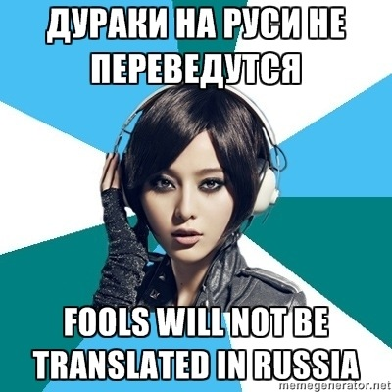
Что делать с плохими ораторами?
испепелить взглядом\сжечь на костре
успокоить и приободрить
попросить изменить темп\четкость…
не переводить или пропускать
«лить воду» на тему
дать слушателям понять, что оратор плох
стремиться компенсировать недостатки оратора
Notes:
Особенно чиновники: проговорил 5 минут и ничего не сказал
«концепция»
Цитирование законов и названий с листа
Цитирование стихов
Опасность в том, что могут подумать, что ты плохой переводчик если переводчик переводит как-то не так, вслушайтесь – возможно, пургу несет оратор!

Slide 28
Как за это платят?
за час с минимальным тарифом
за день или полдня работы
Переводчик — это экскаватор!

Slide 29
«Надеюсь, я уложился в регламент»
Вопросы?
прямо здесь и сейчас или до конца ЛЛШ
nikolay@perevedite.im
vk.com/id182
Спасибо за внимание и всем завидую! ☺

